Slide 1






CHÀO MỪNG CÁC CON
ĐẾN VỚI GIỜ HỌC MÔN TOÁN
PHÒNG GD & ĐT QUẬN LONG BIÊN
PHÒNG GD & ĐT QUẬN LONG BIÊN

Slide 2
KHỞI ĐỘNG

Slide 3






Cuộc tranh tài
bắt đầu!
Tớ là người
nói đúng!
Tớ là người
nói đúng!
Tớ là người nói đúng!
Notes:
Các con vật đều cho rằng mình trả lời đúng
Vậy chúng ta hãy cũng phân giải giúp bác Gấu nhé!

Slide 4






Số lớn nhất trong các số: 3 199, 4000, 999 là:
3 199
999
4 000
Notes:
Click vào các con vật để ra đáp án
Nếu muốn thêm câu hỏi thì GV nhân đôi các slide lên nhé

Slide 5

Làm tròn sô 2654 đến hàng trăm.
2600
2700
3000
Notes:
Click vào các con vật để ra đáp án

Slide 6
Mai uốn sợi dây thành hình tam giác lần lượt có các cạnh là 5cm, 2cm, 7cm. Tính độ dài sợi dây?
14 cm
7cm
12 cm
Notes:
Click vào các con vật để ra đáp án

Slide 7

CHỦ ĐỀ 9
CHU VI, DIỆN TÍCH MỘT SỐ HÌNH PHẲNG
BÀI 50
Chu vi hình tam giác, hình tứ giác, hình chữ nhật, hình vuông

Slide 8



Slide 9



Nếu sợi dây dài 10cm thì chu vi của hình tam giác bằng bao nhiêu? Con làm thế nào?

Slide 10

a)
A
Tổng độ dài 3 cạnh của hình tam giác ABC là:
2cm + 4cm + 3cm = 9cm.
2cm
3cm
Ta nói: Chu vi của hình tam giác ABC là 9cm.
B
C
4cm

Slide 11
Tổng độ dài 4 cạnh của hình tứ giác MNPQ là:
b)
N
3cm + 4cm + 5cm + 2cm = 14cm.
3cm
4cm
M
Ta nói: Chu vi của tứ giác MNPQ là 14cm.
2cm
Q
P
5cm

Slide 12
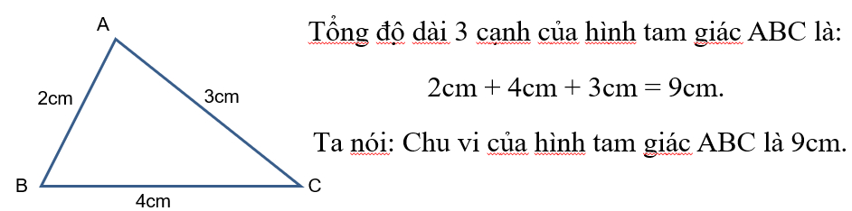
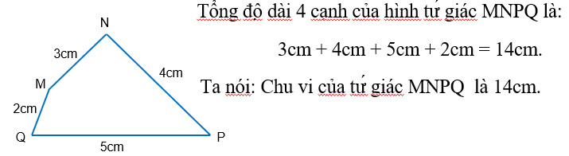
Tổng độ dài các cạnh của hình tam giác, hình tứ giác là chu vi vủa hình đó.
Từ phần a, b con có nhận xét gì?

Slide 13


Slide 14

1
Tính chu vi hình tam giác có độ dài các cạnh là:
a) 7cm, 10cm và 14cm
Mẫu: Bài giải
Chu vi hình tam giác là:
7 + 10 + 14 = 31 (cm)
Đáp số: 31 cm
b) 20dm, 30dm và 40dm
c) 15dm, 20dm và 15dm

Slide 15
Muốn tính chu vi hình tam giác ta làm như thế nào?

Slide 16

2
Tính chu vi hình tứ giác có độ dài các cạnh là:
a) 3dm, 4dm, 5dm và 6dm
b) 10cm, 15cm, 10cm và 15cm
b) Bài giải
a) Bài giải
b) Bài giải
Chu vi hình tứ giác là:
Chu vi hình tứ giác là:
Chu vi hình tứ giác là:
3 + 4 + 5 + 6 = 18 (dm)
Đáp số: 18 dm
(10 + 15) x 2 = 50(cm)
Đáp số: 50 cm
10 + 15 + 10 + 15 = 50(cm)
Đáp số: 50 cm

Slide 17
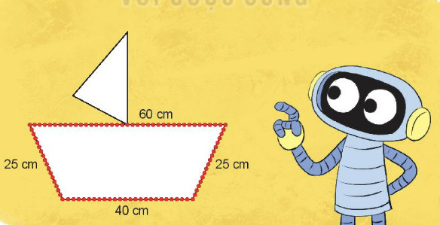
3
Rô – bốt dùng đèn nháy để trang trí thuyền như hình vẽ. Hỏi chiều dài đoạn dây đèn là bao nhiêu xăng – ti - mét?

Slide 18
Muốn tính chu vi hình tứ giác ta làm như thế nào?

Slide 19
DẶN DÒ
Xem lại bài đã học
Hoàn thành vở bài tập Toán
Chuẩn bị bài sau

Slide 20
Chúc
các con
HỌC TỐT

